Slide 1
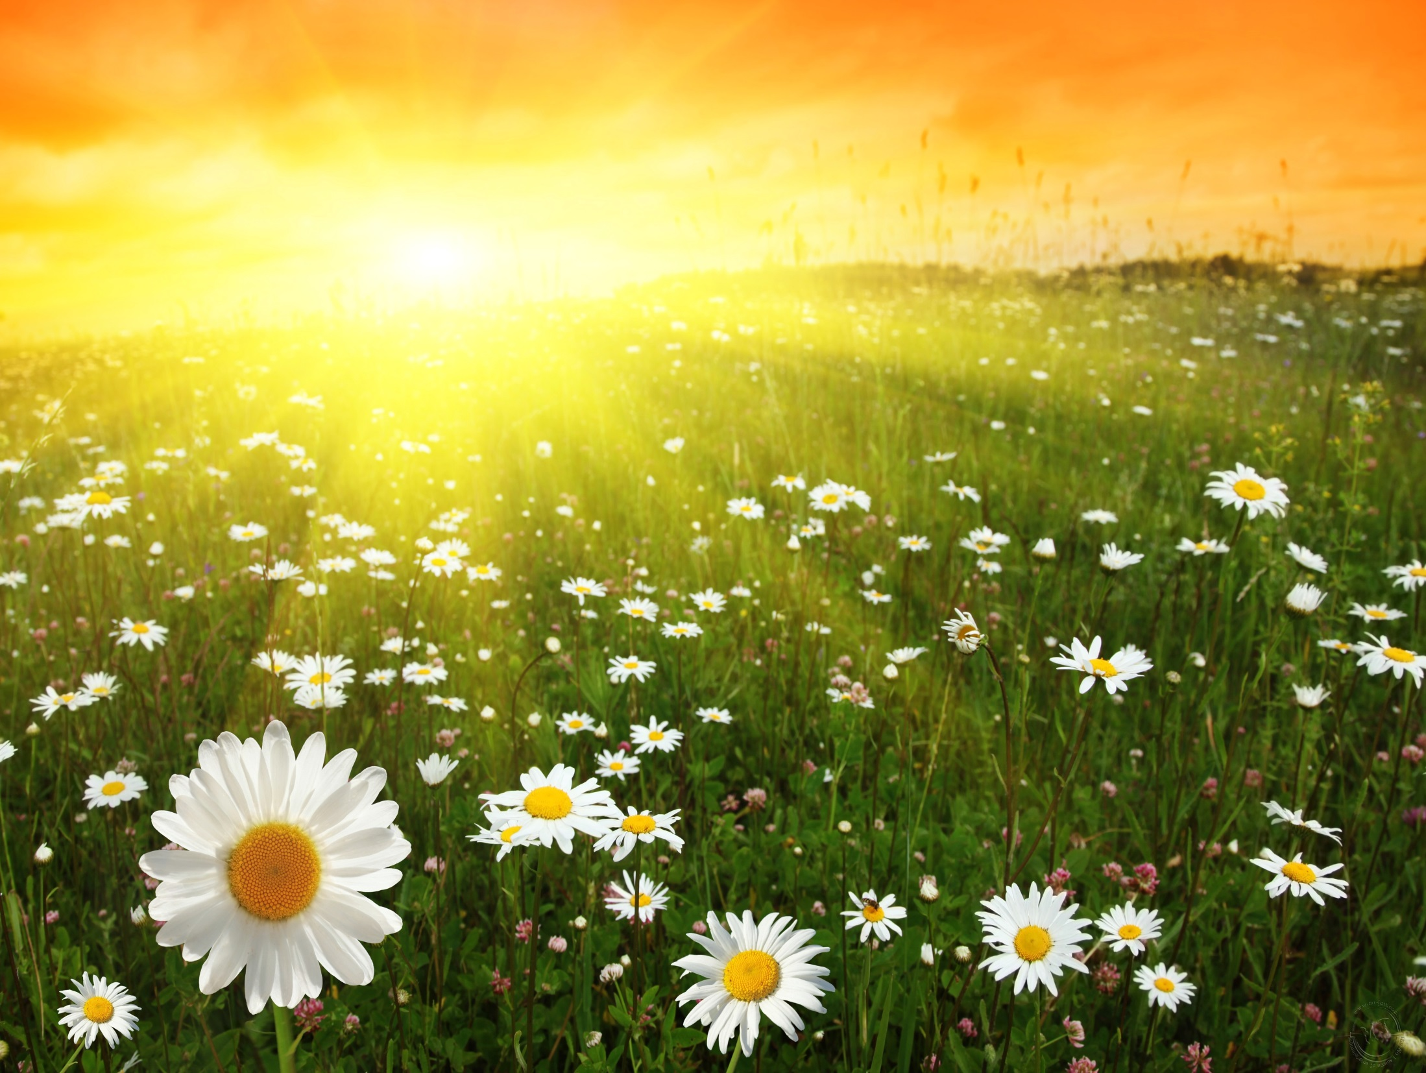
Экологическая игра- викторина «Знаете ли Вы?» для уч-ся 2,4 классов
Подготовила Косарева О.В
.Учитель начальных классов
МКОУ БГО Ульяновская СОШ

Slide 2
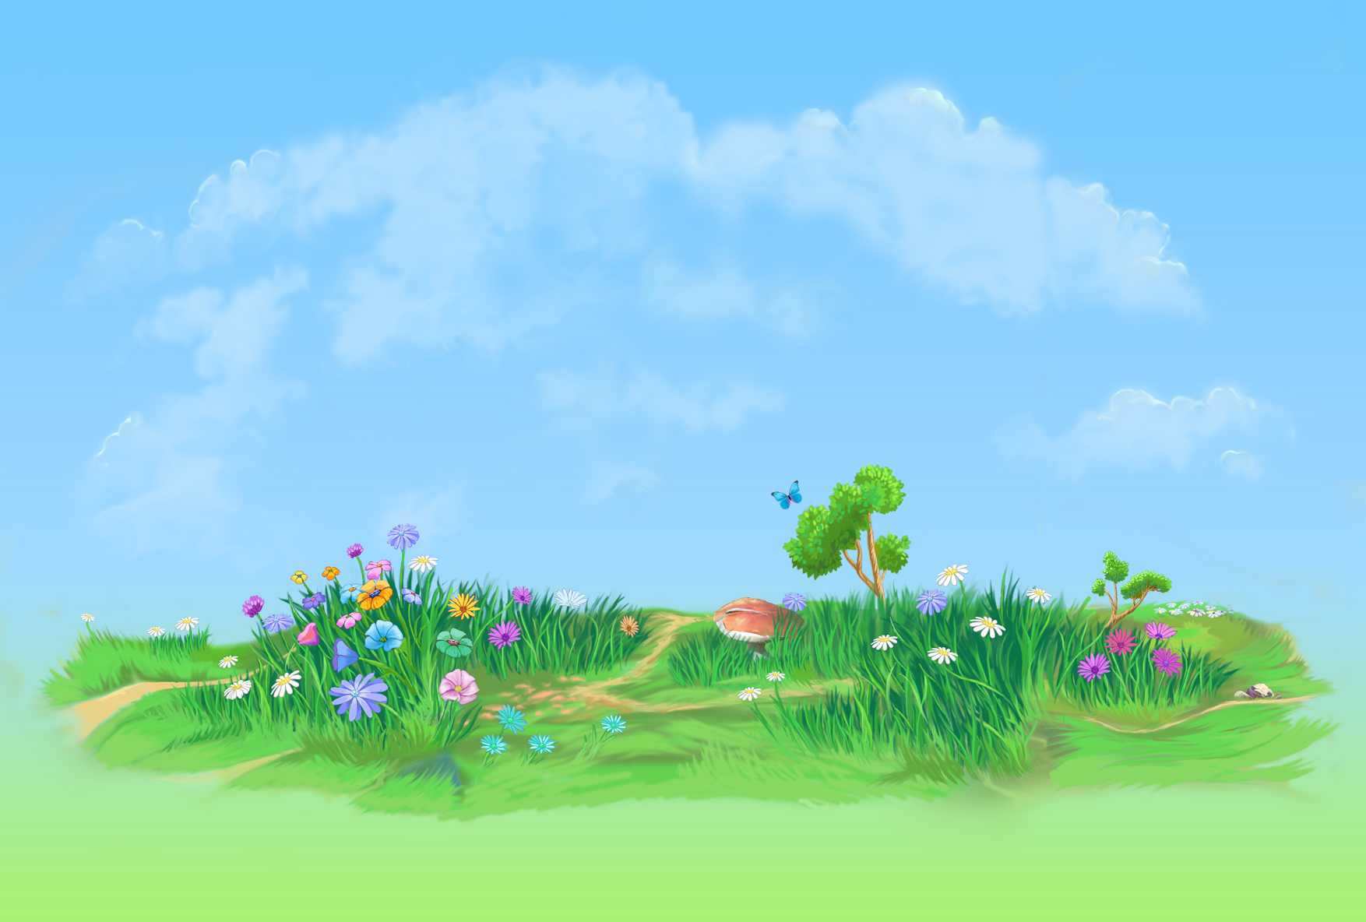
Цель игры: формирование экологических знаний, нравственно-ценностного отношения к природе,
Задачи:
расширять и углублять природоведческие знания учащихся,
воспитывать бережное отношение к природе, заботу о её обитателях
способствовать воспитанию чувства прекрасного и ответственности за окружающий мир.

Slide 3
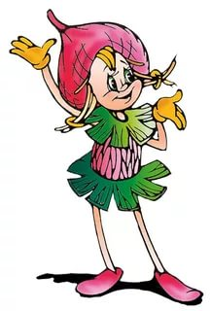
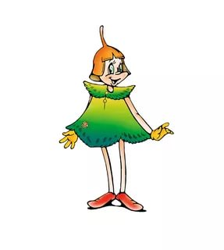
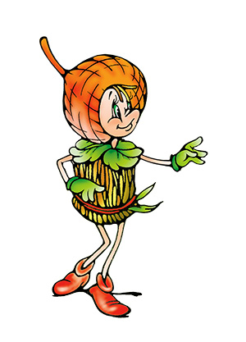
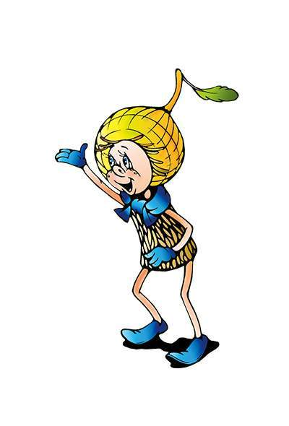
У нас в гостях эколята - малыши желуди и их подружка Ёлочка. Они приготовили для вас интересные вопросы

Slide 4
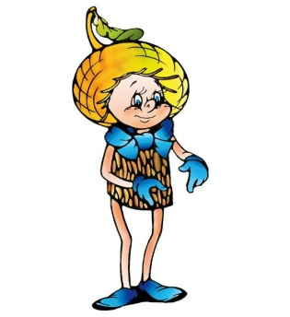
Вопросы от Умницы | 10 | 20 | 30
Вопросы О от Ёлочки | 10 | 20 | 30
Вопросы от Тихони | 10 | 20 | 30
Вопросы от Шалуна | 10 | 20 | 30

Slide 5
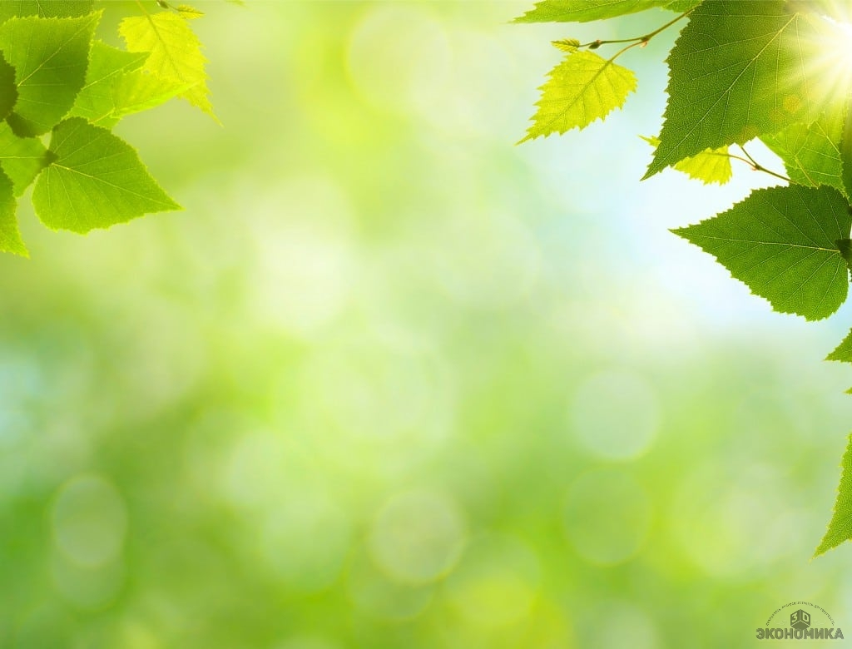
Какую птицу называют «лесной кошкой»?
Сову. За ее способность охотиться ночью и ловить мышей.

Slide 6
Какое животное каждую зиму теряет свой «головной убор»?
(Лось. Раз в год, зимой, он сбрасывает свои рога.)

Slide 7
Чем питается зимой жаба?
Ничем. Жаба вынуждена сидеть на «диете», так как
обычно в это время года она крепко спит.)

Slide 8
У какой птицы самый длинный язык?
У дятла. Его язык липкий, и может достигать 10-15 см в длину - порой язык у дятла бывает длиннее его тела.

Slide 9
Что такое «Тихая охота»?
Тихой охотой грибники называют сбор грибов

Slide 10
Почему в хвойном лесу легко дышится?
Лесной воздух насыщен фитонцидами Наибольшее количество фитонцидов (вещество убивающее бактерии)содержится в хвойном лесу.

Slide 11
Какой цветок без листьев цветет?
Мать-и-мачеха, листья появляются после цветения.

Slide 12
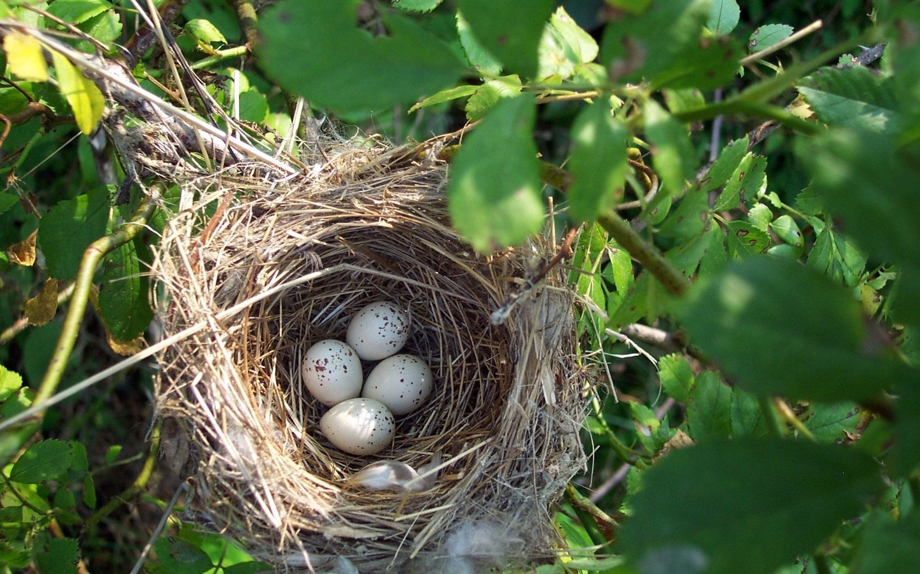
Почему нельзя трогать яйца в гнездах птиц?
Птицы могут бросить яйца, и потомство погибнет)

Slide 13
Зачем улитке рога?
Это не рога, а щупальца, которыми она ощупывает, пробует на вкус, обнюхивает и рассматривает все вокруг, на концах расположены крошечные глазки

Slide 14
Зачем в клетку с попугаем помещают зеркало?
Попугай – подвижная птица, не любит оставаться в одиночестве, от скуки может заболеть или травмироваться. “Друга” попугайчику может заменить его собственное отражение в зеркале.

Slide 15
Как муравьи через канавы и ручьи перебираются?
Муравьи делают живой мост, сцепившись ножками и челюстями друг с другом, по которому переходят остальные муравьи.

Slide 16
Почему свиньи валяются в грязи?
В грязи свиньи лежат из чистоплотности, для борьбы с различными паразитами кожи. Кроме того высохшая корочка из грязи предохраняет организм от обезвоживания, а кожу от солнечных ожогов

Slide 17
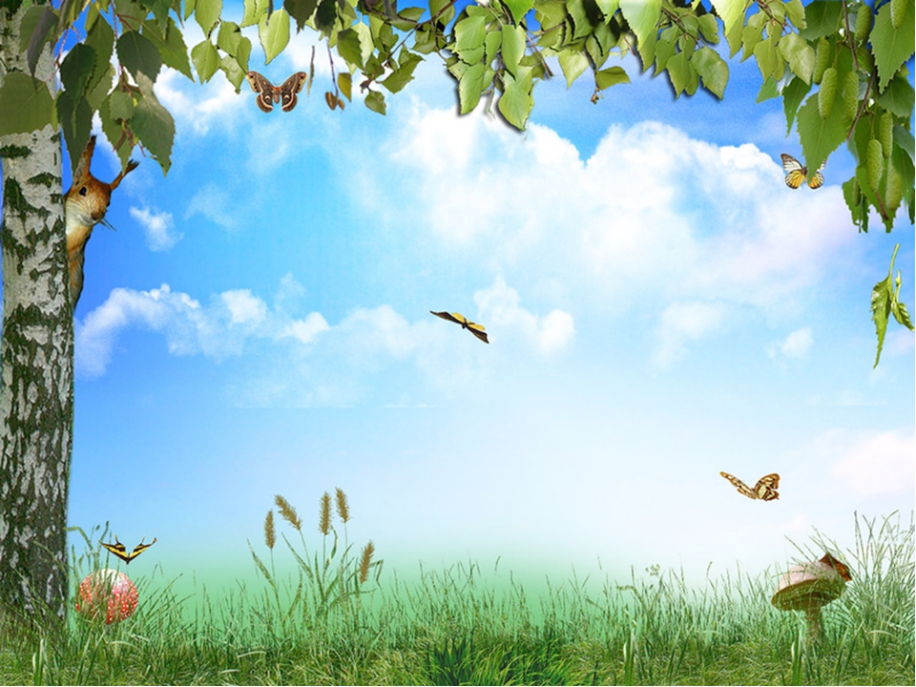
В природе столько красоты – Вглядись, и ты поймешь, Зачем росистые кусты Окутывает дрожь. Куда, журча, ручей бежит, Прозрачнее стекла, О чем под вечер, в поле ржи, Поют перепела... Пусть станет сердцу твоему Понятна птичья речь – И ты научишься тому, Как это все беречь.

